Slide 1
AWS 서버

Slide 2
AWS란
클라우드 기반의 서버인스턴스를 자유롭게 생성하거나 삭제할 수 있는 호스팅
- 만든 웹 앱을 실행시키기 위해선, 웹 앱을 실행시키고 있는 서버가 필요. ( 배포를 위한 우리가 만든 웹사이트를 띄울 컴퓨터가 필요 )
- 클라우드 기반이 아닌 예전 방식으로는 큰 컴퓨터를 구해서 그 컴퓨터에다가 만든 웹 프로그램을 설치하고 실행해서 전용 인터넷 선을 연결하여, IP를 받아 해당 IP를 통해 다른 사용자들이 그 인터넷 회선을 통해 접속 할수 있도록 함.
- 그러나 AWS 를 사용하면 별도의 컴퓨터를 구매하지 않고, 버튼 몇번 만으로 우리의 웹 서비스를 실행시킬 서버를 구동시킬수 있다.

Slide 3
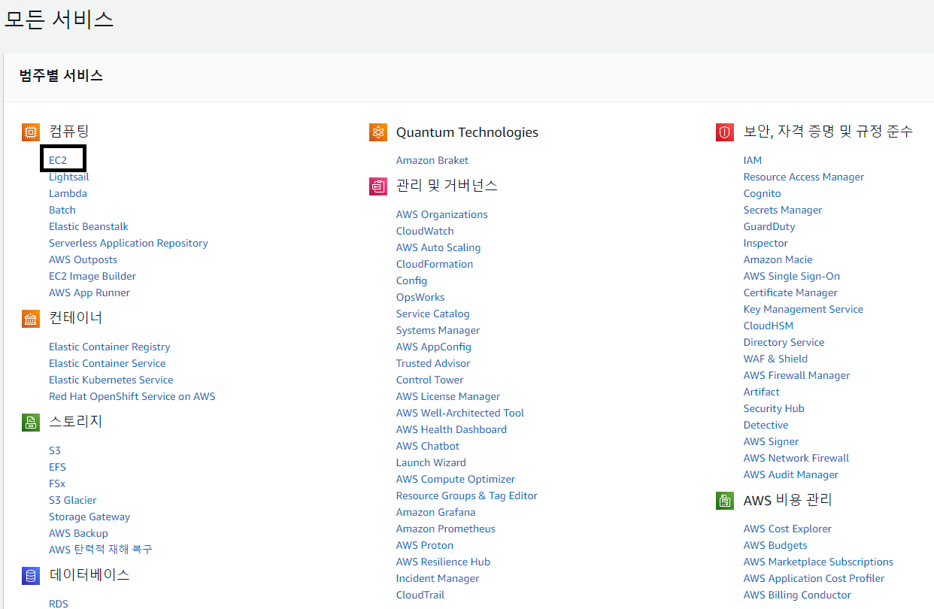
AWS 서비스 실행 순서
AWS 에 회원가입.
2. 전체 서비스에서 EC2로 이동

Slide 4
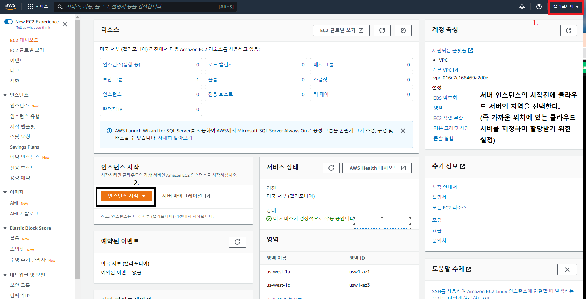
3. 클라우드 서버의 지역 선택 및 인스턴스 시작

Slide 5
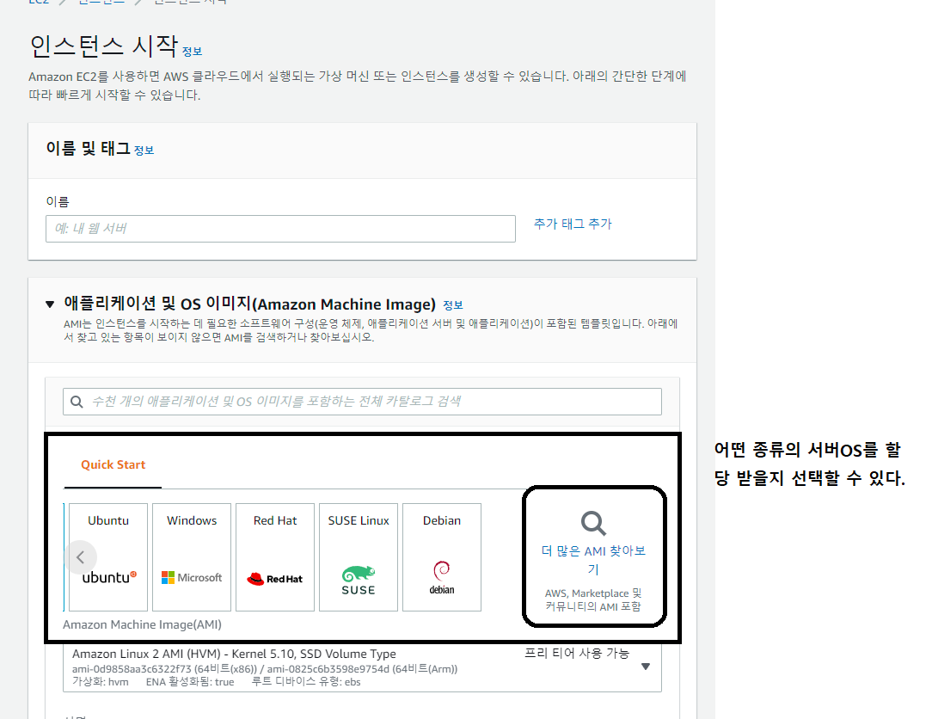
4. AMI 선택

Slide 6
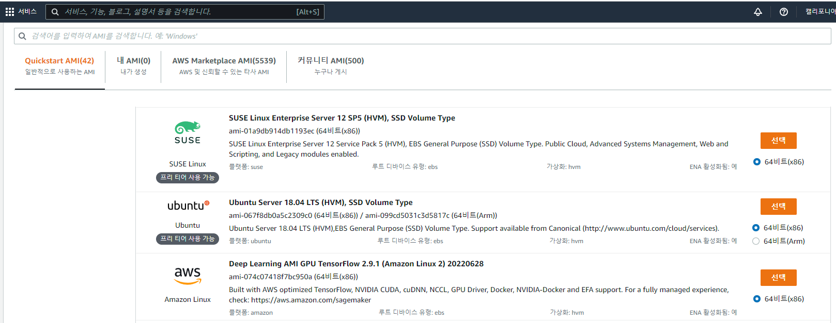
4-1. 프리티어 사용 가능이라는 Component가 붙은 Item들이 무료로 사용가능한 서버 OS

Slide 7
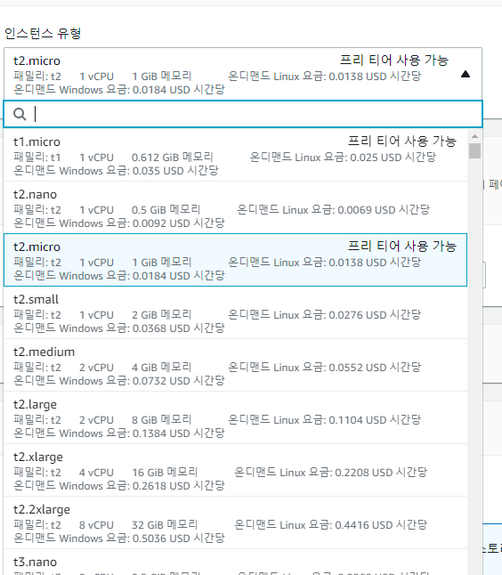
5. 인스턴스 유형 선택
( 무거운 웹 앱일수록 CPU와 메모리를 높은걸 써야함 학습용이고 가볍게 테스트로 만드는 프로그램은 프리미어로도 충분하다. )

Slide 8
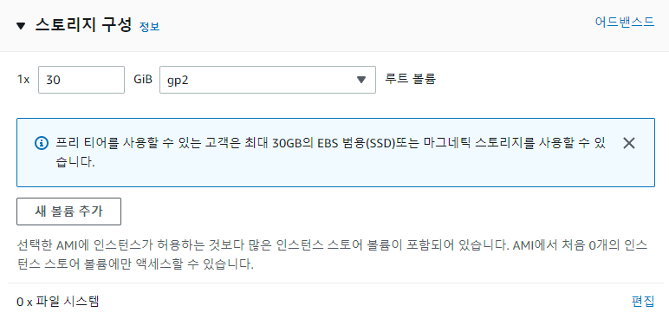
6. 프리미어 버전의 스토리지 구성은 30GB가 최대이다.

Slide 9
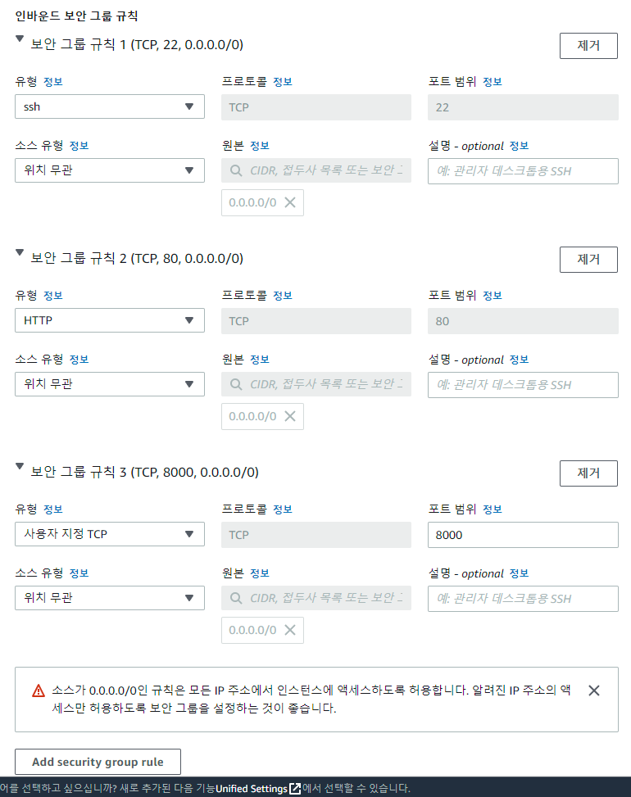
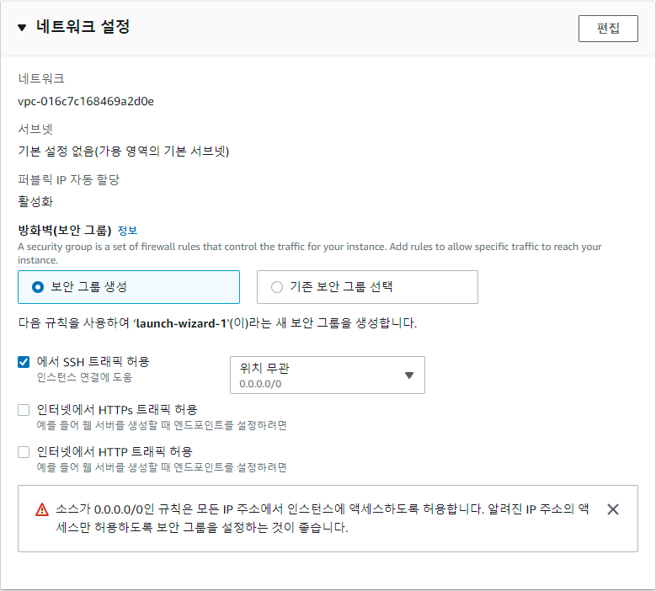
7. 네트워크 설정의 편집을 눌러 클라우드 서버의 포트를 열어준다.(Django 8000번 포트 사용)
클릭!!
SSH와 HTTP 프로트콜 사용 (22번 80번 포트)
Add security group rule을 클릭하여 8000번 포트를 개방

Slide 10
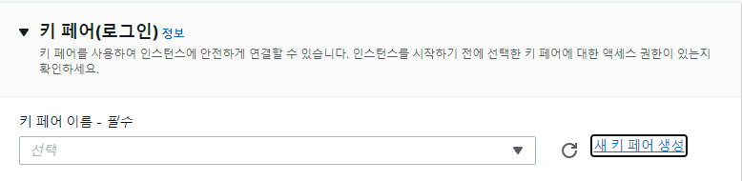
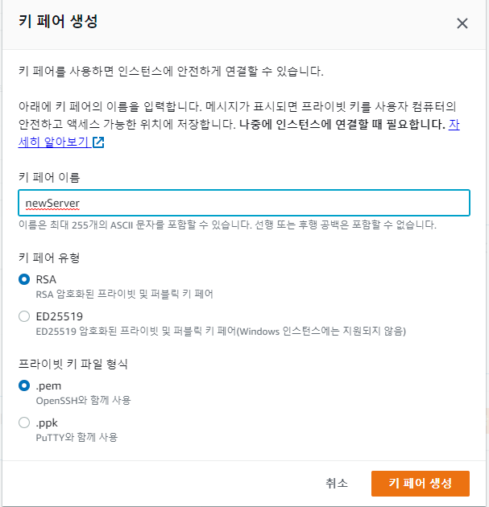
8. 처음 AWS 서버를 실행시킬때 새 키 페어 생성을 클릭하여, 키페어를 생성한다.
키페어 생성을 클릭하면 키관련 파일이 다운로드 된다.

Slide 11
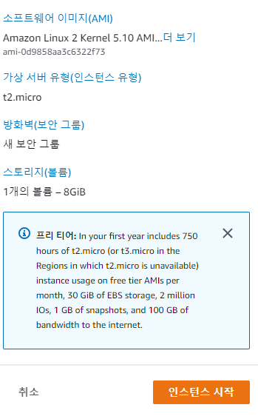
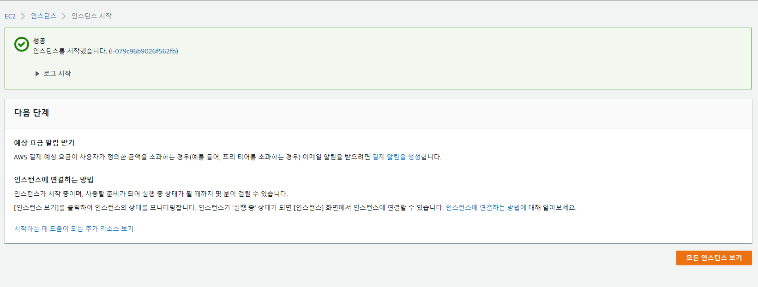
9. 인스턴스 시작 버튼을 통해 AWS 서버를 시작
인스턴스를 시작하고 넘어간 페이지에서 모든 인스턴스 보기 클릭

Slide 12
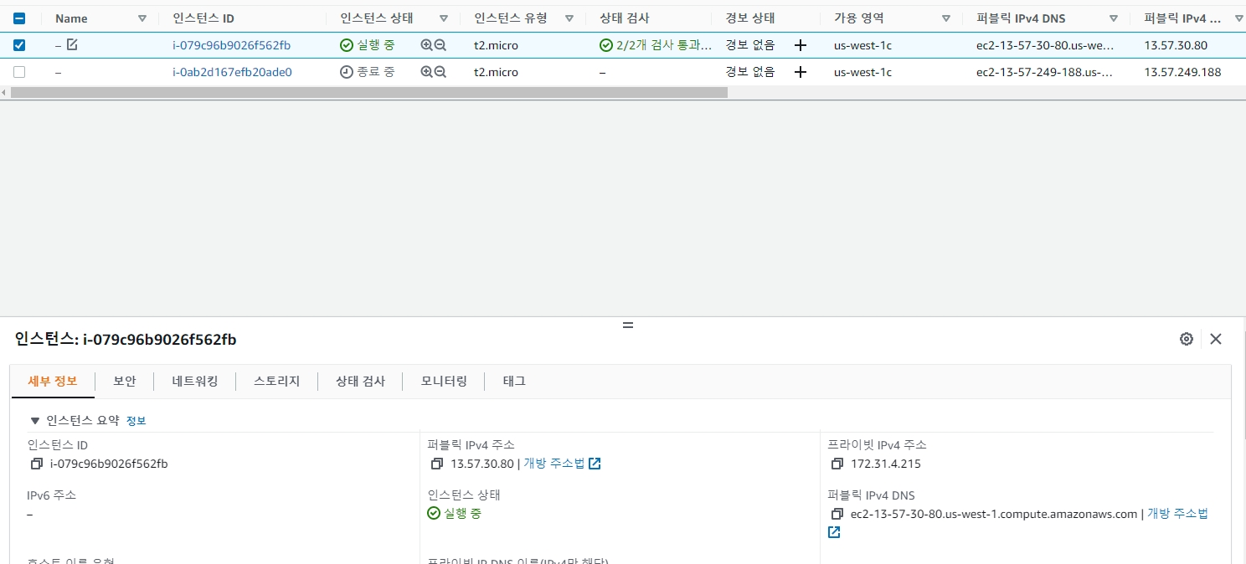
10. 실행중인 인스턴스를 클릭해보면 퍼블릭 IPv4 주소를 확인할 수 있으나, 이것은 고정ip가 아니다. (AWS에 접속할 떄 마다 바뀜)
※ 고정IP를 받기위해 네트워크 및 보안의 탄력적 IP 설정으로 이동한다.

Slide 13
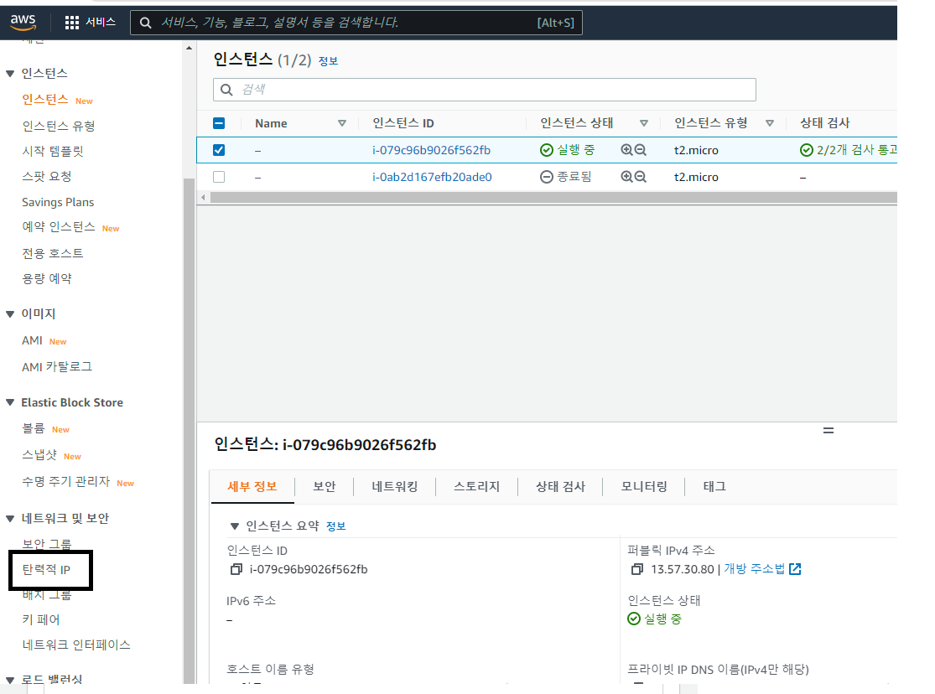
10-1. 탄력적 IP 클릭.

Slide 14
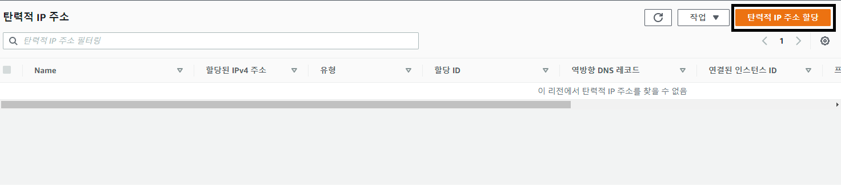
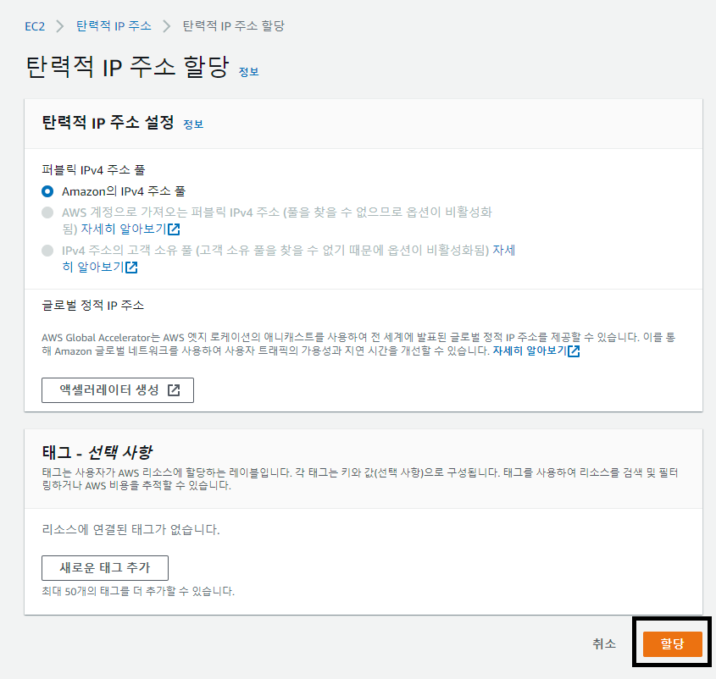
10-2. 탄력적 IP 주소 할당 클릭.

Slide 15
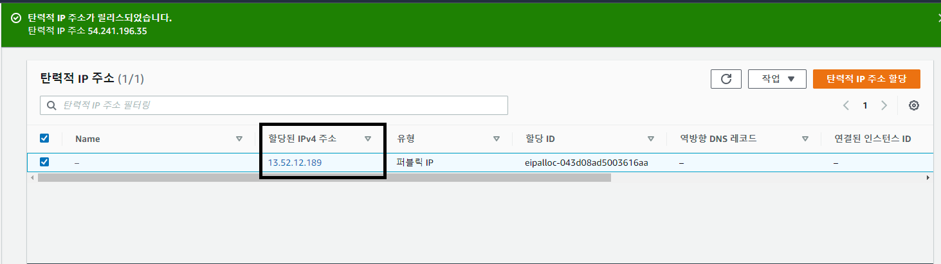
11-1. 할당된 IP에 주소를 연결하기 위해 클릭.

Slide 16
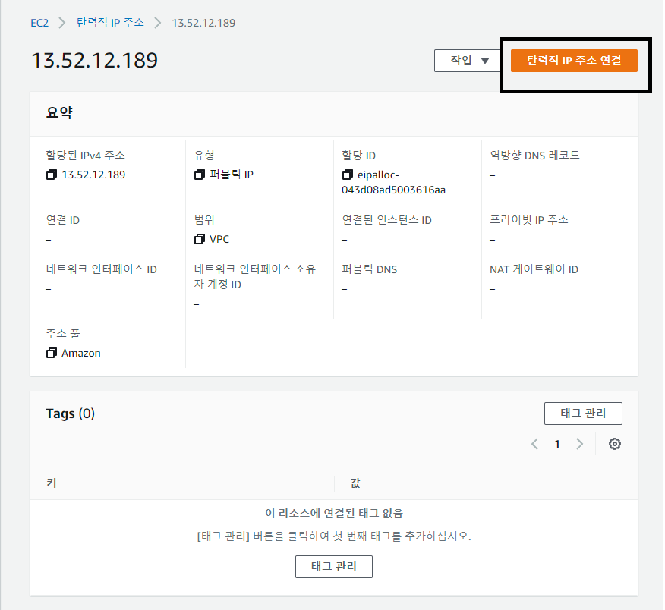
11-2. 할당된 IP에 주소 연결 클릭.

Slide 17
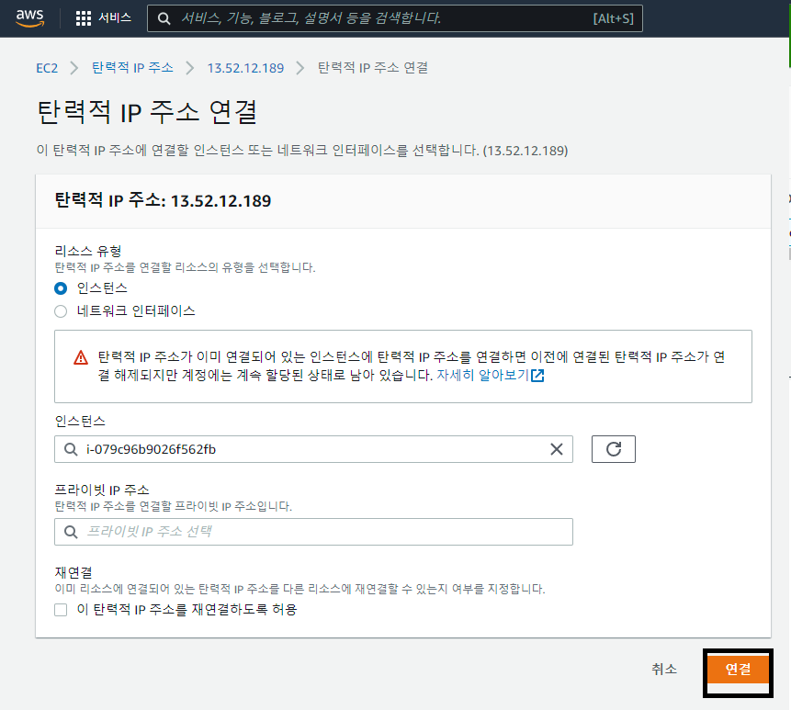
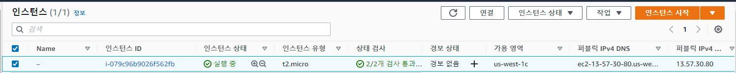
11-3. 할당된 IP에 인스턴스를 선택하고 연결
해당 박스를 클릭하면 존재하는 인스턴스 목록이 보임(원하는 인스턴스 선택)

Slide 18
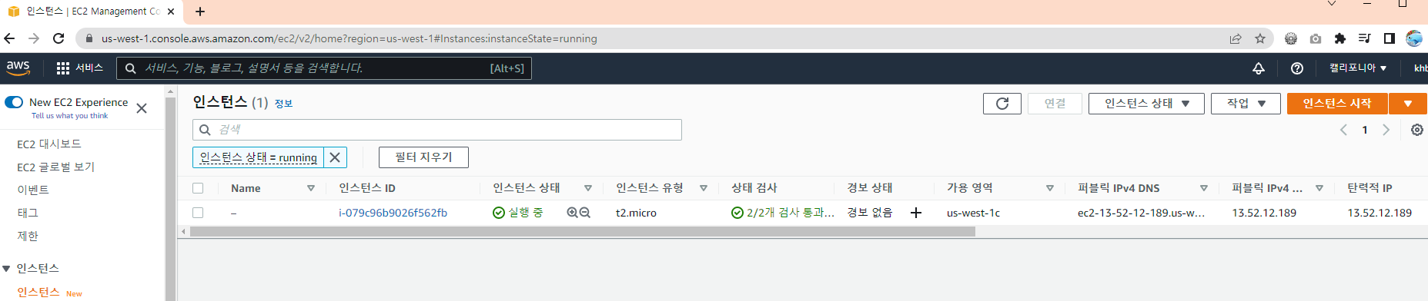
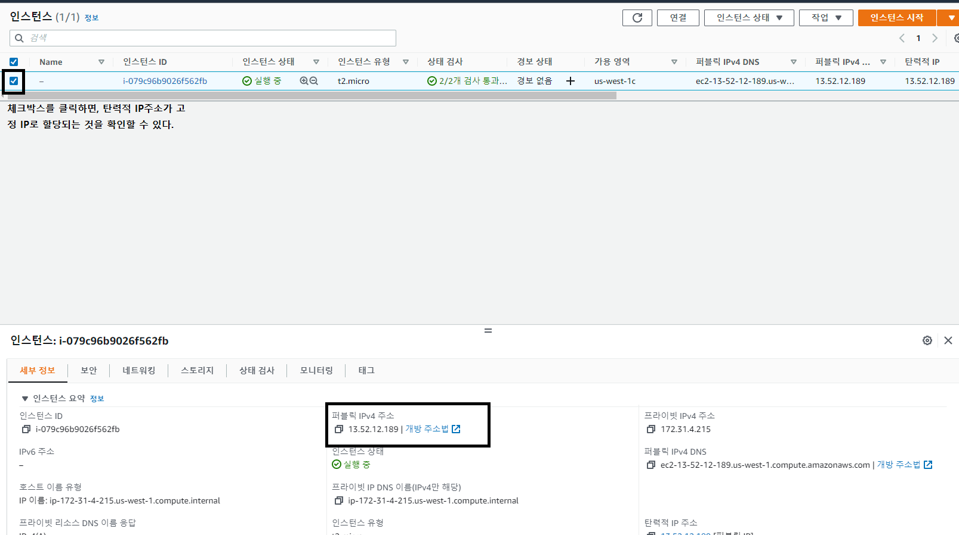
12. 인스턴스를 클릭하여 연결하고자 하는 인스턴스에 탄력적 IP가 연결되었는지 확인

Slide 19

13. 10Page의 키패어 생성 클릭 후. 저장한 .pem 파일은 생성한 인스턴스 터미널에 접속하기 위한 파일이다.

Slide 20
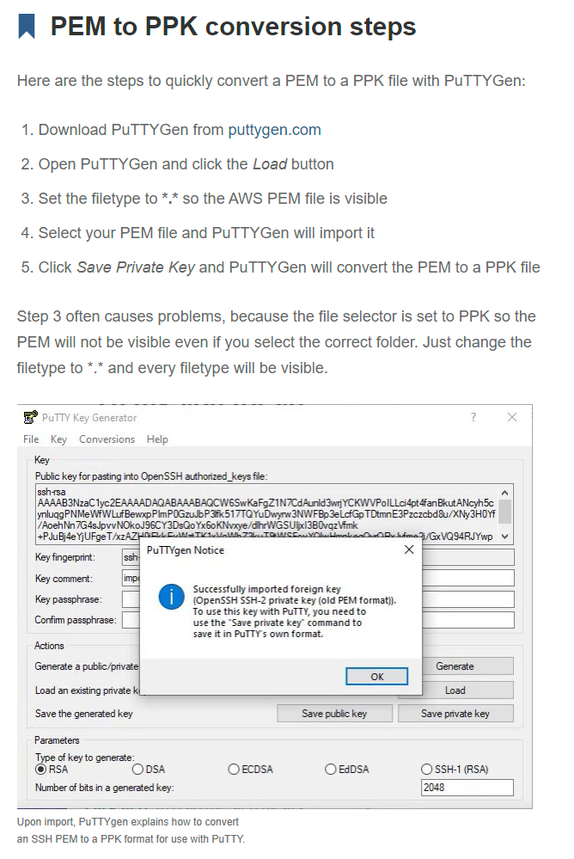
14.PPK변환 방법.
>Load버튼을 통해 PEM 파일을 선택 >Save Private Key 를 눌러 저장위치 선택. > Generate 버튼을 클릭하여 변환 시작.

Slide 21
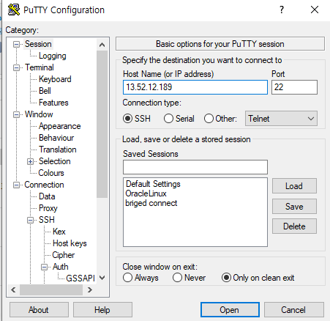
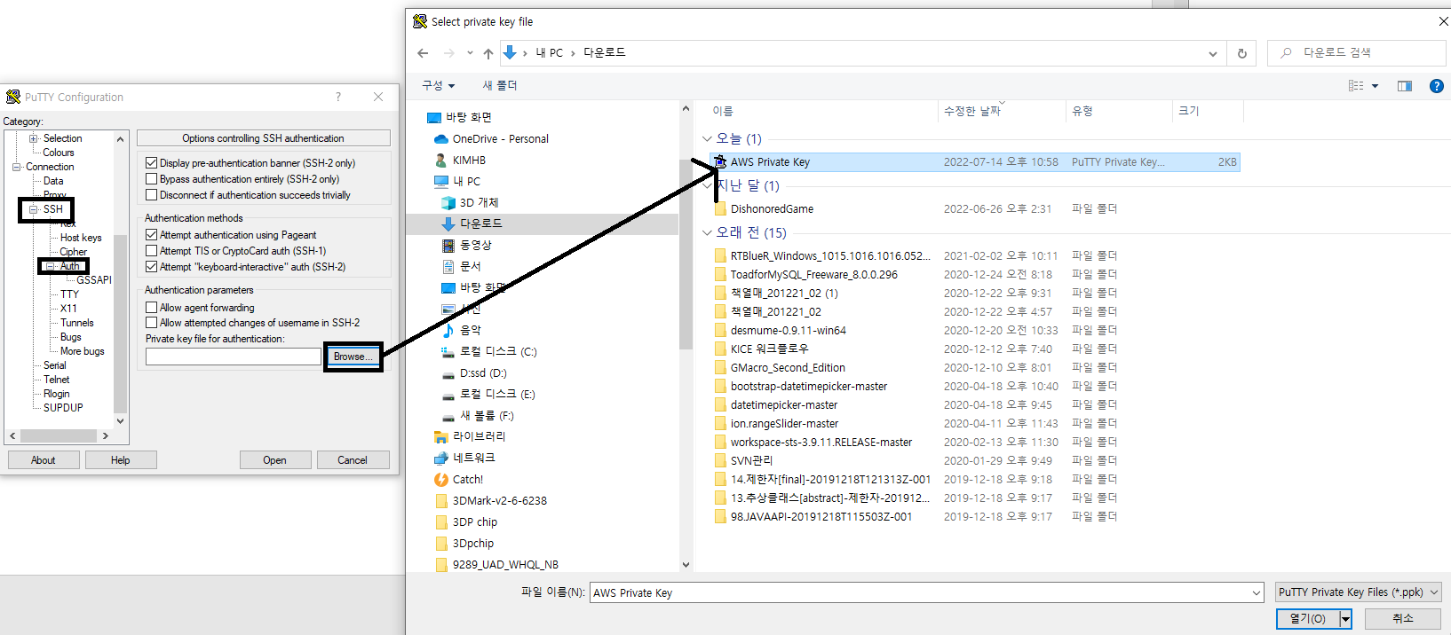
15. PPK를 통한 AWS 클라우드 서버 IP 접속.
1.
2.

Slide 22
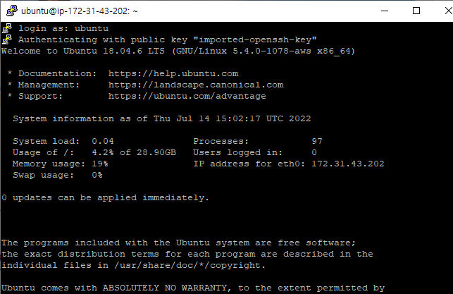
16. login ID에 Ubuntu입력

Slide 23
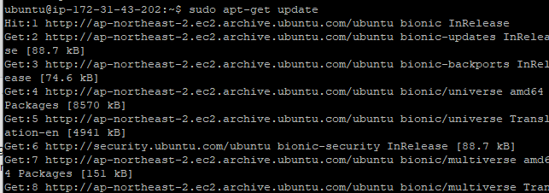
17. Ubuntu 패키지 업데이트
18. build-essential 설치
19. 파이썬 설치
20. 파이썬 pip 설치
21. 파이썬 pip 업데이트

Slide 24
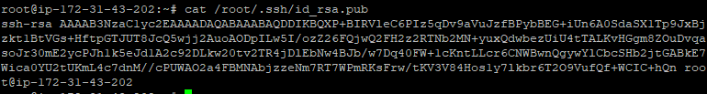
22. 할당받은 AWS 클라우드 서버에서 GIT을 땡겨와야함으로 GIT에 필요한 인증키를 생성
※ /root/.ssh/id_rsa 가 키의 경로
※ 키 비밀번호 설정(입력안할 시 암호 없음)
23. cat [key 경로/파일.pub] 명령어를 통해 key값 복사

Slide 25
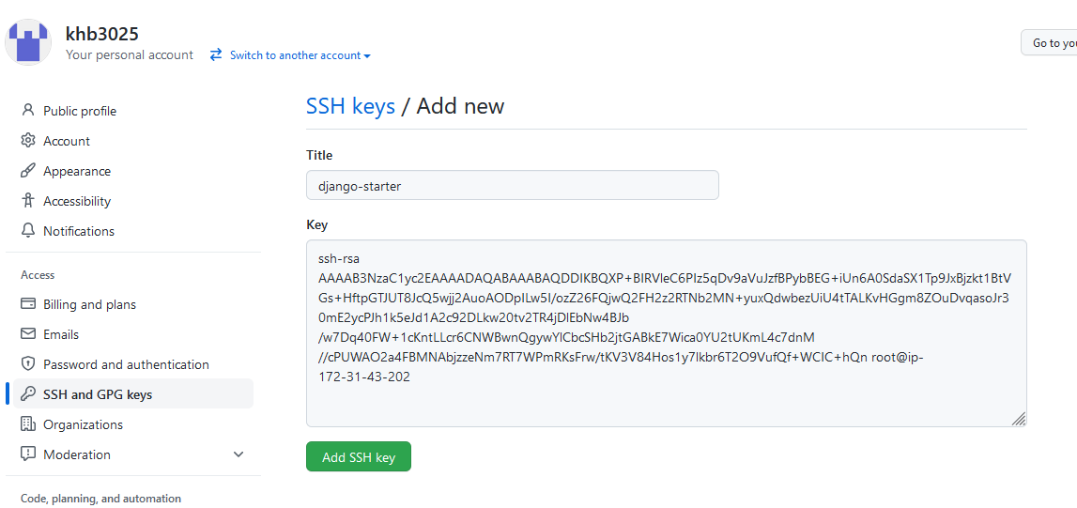
24. 복사한 키를 SSH key로 등록

Slide 26
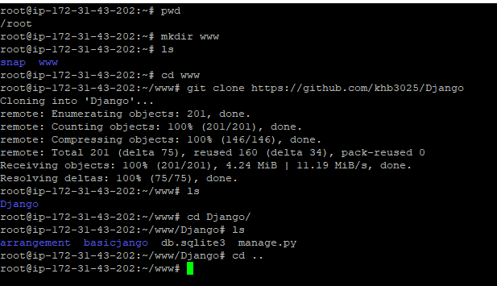

25. GIT에 올려둔 프로젝트를 내려 받기(폴더 생성 및 GIT Clone)
26. python 가상환경 생성 (virtualenv)
27. 생성한 프로젝트에 필요한 라이브러리 설치

Slide 27
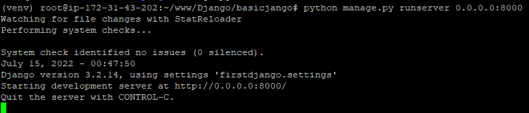
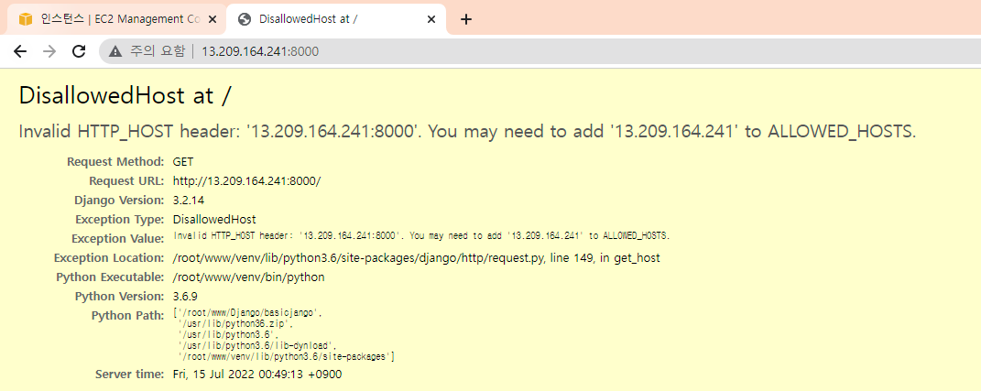
28. 파이썬 프로젝트 실행
29. 외부에서 AWS에서 생성한 인스턴스 주소로 접근하려고 하면 허가되지 않았다고 나온다.

Slide 28
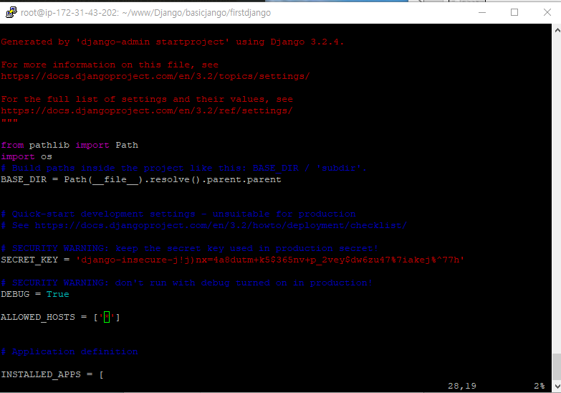
30. settings.py 로 이동 (※ 모든 IP에서 접근이 가능하도록 ALLOWED_HOSTS 리스트에 ‘*’ 추가)

Slide 29
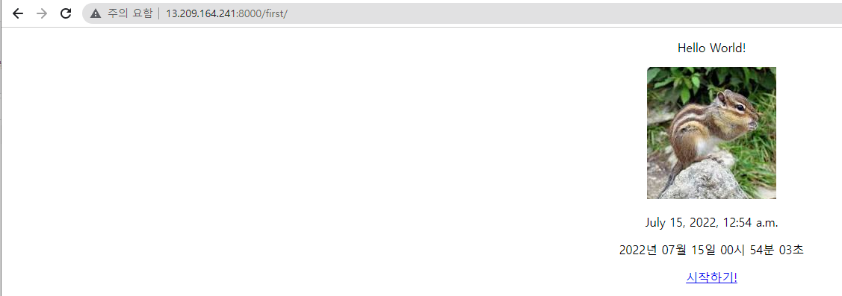
31. 다시 AWS에서 생성한 IP주소로 이동 및 접근 확인

